Slide 1
PierMaria Bonacina
Sono Libero ?

Slide 2
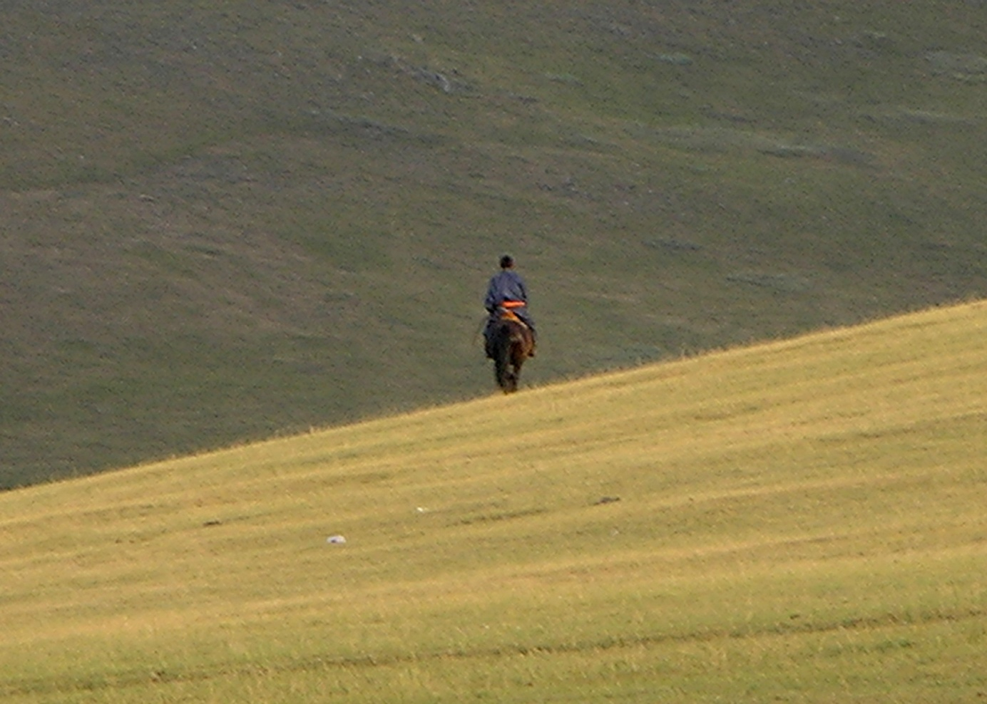
Quando penso alla libertà penso a nuovi orizzonti…

Slide 3
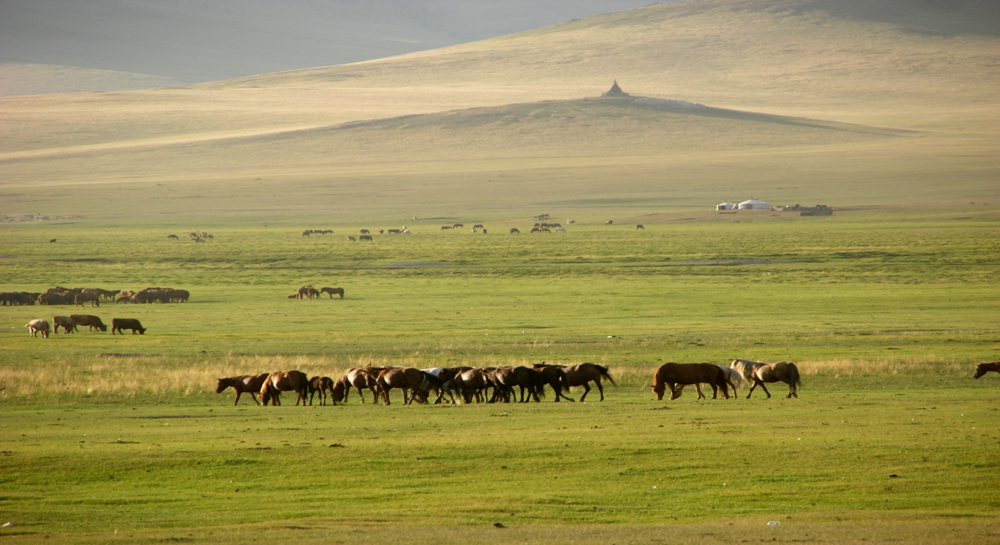
penso a spazi sconfinati …

Slide 4
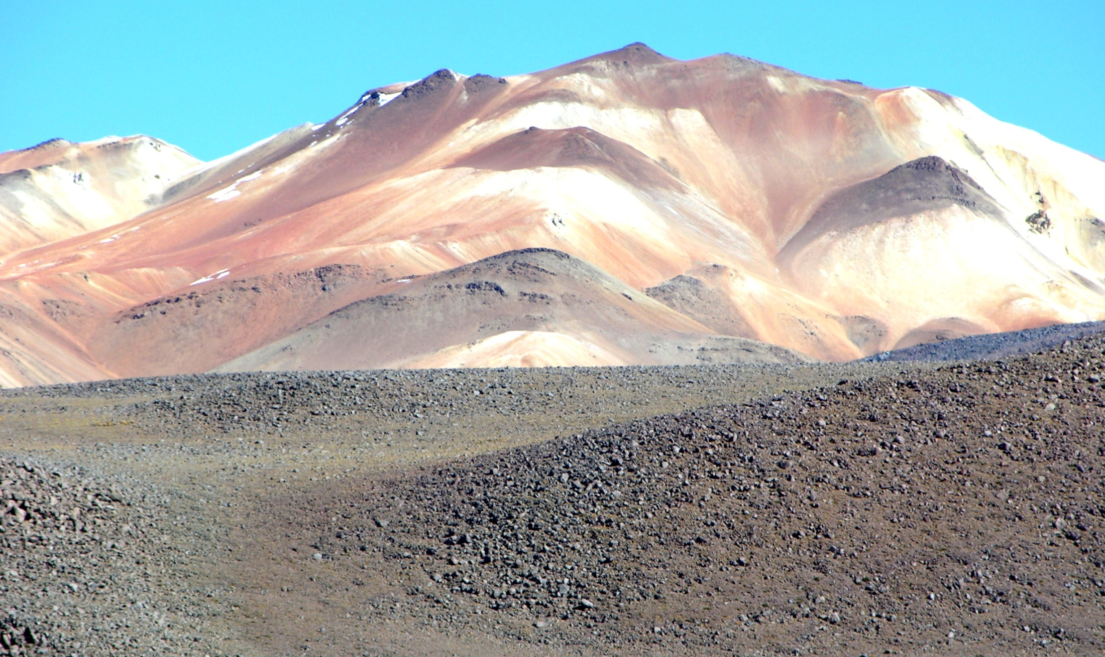
a terre sconosciute

Slide 5
in cui mi libero… da che cosa… da chi….e per che cosa?

Slide 6
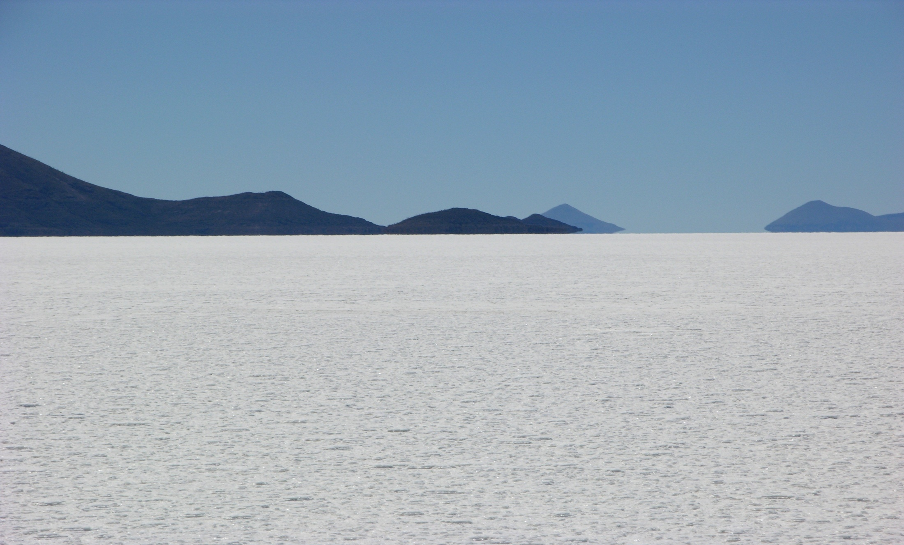
Ma non è forse la libertà che cerco un deserto di sale che inaridisce la vita?

Slide 7
Affronterò queste domande sul tema della libertà dal punto di vista dei processi psichici e della coscienza, memore del pensiero di Aurobindo:
“Il mondo intero aspira alla libertà, eppure ogni creatura
ama le catene. Questo
è il paradosso e il nodo
inestricabile della
nostra natura.”

Slide 8
Per iniziare è opportuno ricordare che il concetto di libertà, come ogni tema psichico essenziale, poggia su un’idea innata, predeterminata, presente nell’inconscio collettivo: l’archetipo di libertà, da cui l’idea stessa prende energia vitale e linee di sviluppo.
L’archetipo di libertà si rifà ad un mito.

Slide 9
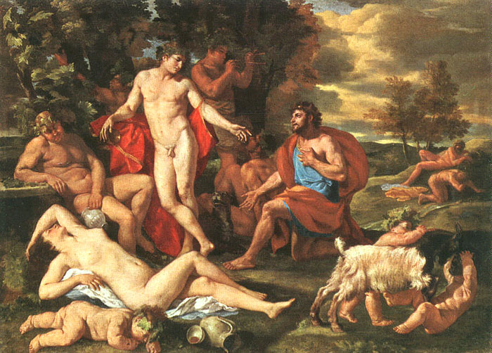
L’archetipo mitologico identifica il concetto di libertà con l’antico dio italico Liber, chiamato in seguito Bacco.
L’energia che si
Sprigiona nei
baccanali
è uno stadio
dell’archetipo
di libertà con
cui ci
dobbiamo
confrontare.

Slide 10
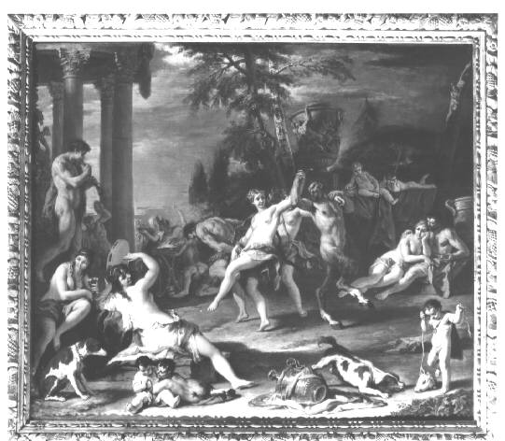
Per il trasudare del mito di Bacco dall’inconscio collettivo nell’inconscio personale, ognuno ha in sé l’idea-desiderio, che ne sia cosciente oppure no, di vivere e agire la libertà additata dal dio Liber.
La prima energia di
libertà che si desidera
è il poter realizzare
i propri
baccanali
istintuali.

Slide 11
Tenendo presente che noi non abbiamo un inconscio, ma l’inconscio ha noi, l’inconscio ci guida. Come attestano le leggi psicologiche (8°, 9°, 10°), gli istinti, gli impulsi, i desideri e le emozioni esigono manifestazione.
Le energie istintuali e pulsionali del dio Bacco chiedono, anzi pretendono da noi, manifestazione.

Slide 12
Vi è un inconscio inferiore, ma è altrettanto vero che esistono l’inconscio medio e superiore, ciascuno dei quali racchiude un desiderio di libertà con differenti qualità e aspettative rispetto a quelle dell’Eros.
Ma è pur vero che durante l’esistenza dobbiamo percorrere una strada di sviluppo che inizia dalla funzione istintuale. Solo successivamente, dopo aver conosciuto, posseduto e trasformato gli archetipi istintuali possiamo avviarci sui successivi gradini di libertà tendenti alla libera realizzazione emotiva, mentale…e oltre.

Slide 13
All’ energia del desiderio-istintuale si possono far intraprendere, semplificando, tre strade.
Prima strada:
la negazione: attuare, cioè, il meccanismo psichico di difesa della rimozione che consente di non essere consapevoli della presenza di queste energie istintuali in se stessi.
In tal caso l’energia, che richiede di essere convogliata nei baccanali, si trasmuta in disturbi psichici, nevrotici o psicosomatici di varia natura.

Slide 14
Importanza quindi, qualora si neghi Bacco in se stessi, di rintracciare e conoscere, prima di asserire di essere liberi, quale meccanismo di difesa psichico si stia attivando per gestirla:
la scissione, la proiezione,la regressione, l’isolamento, lo spostamento, la formazione reattiva, la pseudo-sublimazione, l’identificazione, la razionalizzazione
Questi meccanismi di difesa, come lenti psichiche, deformano la visione dell’esistenza alterando e distorcendo le altre libertà, di cui dirò.

Slide 15
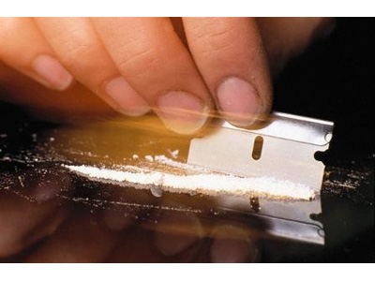
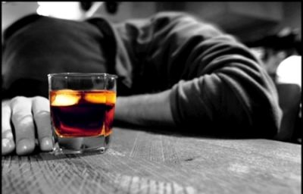
Un’altra strada psichica non rimuove, ma acconsente alla manifestazione delle energie-desiderio di Liber. Questa seconda strada le lascia scorrere agendole in multiformi ‘libere’ dipendenze comportamentali

Slide 16
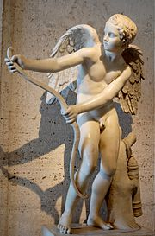
Tra la rimozione e l’agito vi è una terza via in cui si immette l’energia del dio Liber : nel
livello emotivo-affettivo, dove
regna l’archetipo di Eros.
Tale archetipo sospinge
a vivere i sentimenti
e l’eros come,
quando e con
chi si desidera
senza costrizioni.

Slide 17
L’archetipo mitologico di Eros.
I genitori di Eros sono Penìa (la Mancanza) e Poro (l’Espediente) da cui Eros riceve i caratteri genetici.
Dalla madre Mancanza Eros eredita l’instancabile ricerca di qualcosa che sempre gli manca.
Dal padre Espediente eredita l’attitudine ad ideare senza sosta nuove modalità per raggiungere il suo scopo.
Eros, lungi dall’essere un dio appagato e potente, è una forza mossa da perpetua insoddisfazione ed inquietudine che domina chi ricerca la pienezza della libertà nel campo affettivo della vita.

Slide 18
La libertà di Eros è una libertà perpetuamente costretta nella prigione della inquieta mancanza e della corrosiva insoddisfazione, intercalata da rari e brevi periodi di soddisfazione. Inoltre Eros è prigioniero dell’ansia, più o meno inconscia, di perder il proprio oggetto d’amore.

Slide 19
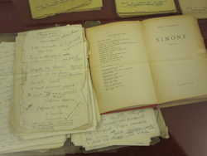
Elevandosi e raggiungendo la funzione mentale la libertà è destinata, senza disturbare gli archetipi, ad essere prigioniera delle caratteristiche peculiari del pensiero: il dubbio e la negatività.

Slide 20
Dubbio e negatività sono le qualità che inducono i processi cognitivi ad una inesauribile ed inesausta ricerca di approfondimento, al perpetuo riesame delle acquisizioni raggiunte, e al procedere all’infinito verso minori dubbi e maggiori certezze. Le scienze fanno proprie, per procedere, queste due qualità .
Dubbio e negatività sono le prigioni per chi si avventura sulla strada della conoscenza e della ricerca. Esiste sempre “un forse… un ma.. un però…” che induce ad andare oltre, mai totalmente soddisfatti delle conclusioni raggiunte… all’infinito

Slide 21
L’uomo sul piano fisico, emotivo e mentale, ha, dunque, la vita imprigionata e, con la vita, la libertà.
“ L’unica libertà che
abbiamo è la libertà
di sapere che non
siamo liberi”
Delgado. Premio Nobel, neurofisiologo

Slide 22
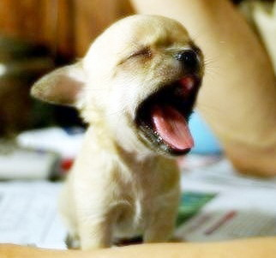
Tutte “le libertà” raggiunte e vissute portano, inoltre, a sazietà e noia, e, quindi, insoddisfazione.
Si è così sempre
alla ricerca di
un’ulteriore grado di
libertà per uscire dalla
prigione del precedente
livello di libertà

Slide 23
Come, rompere le catene dei condizionamenti neuro-psichici fisici, emotivi, mentali che annullano la libertà?
La psicosintesi addita l’Io-Sé, perno, che, quale carrucola, solleva con la dis-identificazione fuori e al di sopra della palude dei condizionamenti

Slide 24
Come, rompere le catene dei condizionamenti neuro-psichici e biologici?
L’esercizio psicosintetico della dis-identificazione è l’esercizio della libertà. Apporta graduale liberazione dai condizionamenti fisici, emotivi e mentali che vincolano la psiche.

Slide 25
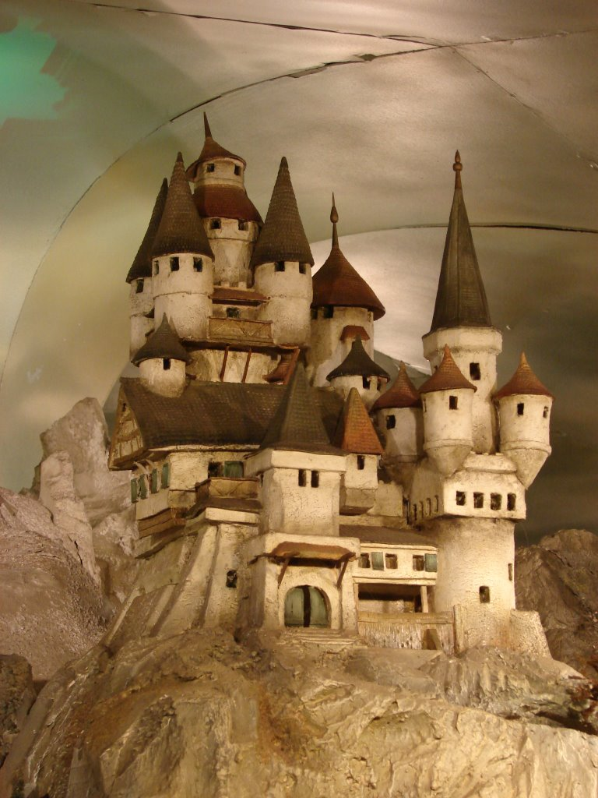
Con la disidentificazione dal fisico, scopriamo che eravamo nella cella fisica, con la disidentificazione dalla emotività che eravamo nella cella emotiva , con la mentale nella cella mentale;
ma con l’identificazione nell’Io-Sé, per la legge di analogia, siamo in un’altra cella, luminosa, radiosa e colma d’amore, ma pur sempre cella
Identificarsi è sempre
chiudersi in un castello.

Slide 26
Inoltre, raggiungendo l’Io-Sé, usciamo dalle leggi che condizionano la materia, ma entriamo nelle Leggi dello Spirito.
Come per le leggi che gestiscono la materia, così anche l’Io-Sé è soggetto a Leggi da cui non possiamo sfuggire.

Slide 27
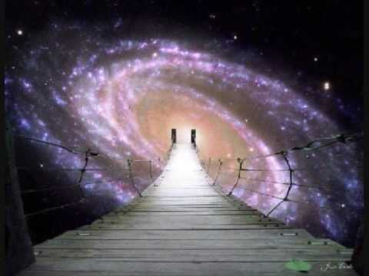
Alcuni, avventurosi, si spingono oltre e parlano di disidentificazione dal Sé verso la Monade…il Logos… lo Spirito…. alla ricerca di un livello in cui si possa finalmente affermare: “Sono libero”.

Slide 28
Ogni concetto, così è anche per il concetto di libertà, va all’infinito con disidentificazioni-identificazioni
successive.
L’idea stessa di voler
essere liberi
è una identificazione
e quindi una
non-libertà

Slide 29
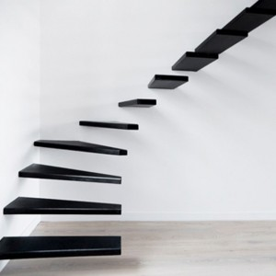
Tutto ciò in cui la nostra coscienza è identificata è una prigione, sia pure l’Io-Sé o la psicosintesi. La scala delle dis-identificazioni continua. Di volta in volta ciascuno gradino, psicosintesi compresa, è necessari0, anzi insostituibile per entrare in spazi di libertà sempre più ampi, ma è pur sempre
uno stadio parziale.

Slide 30
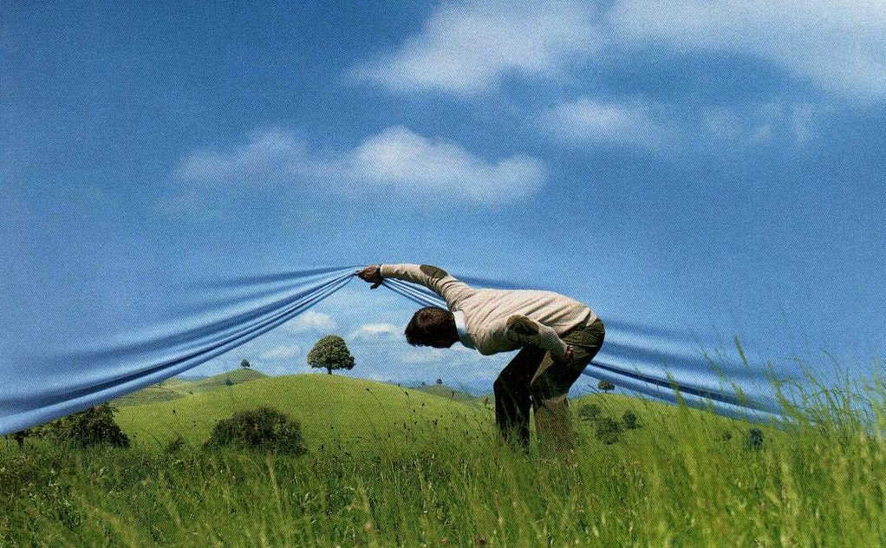
La libertà ha sempre un “oltre” che rende prigione la sfera in cui ci si trova.
La libertà è “l’Oltre”.

Slide 31
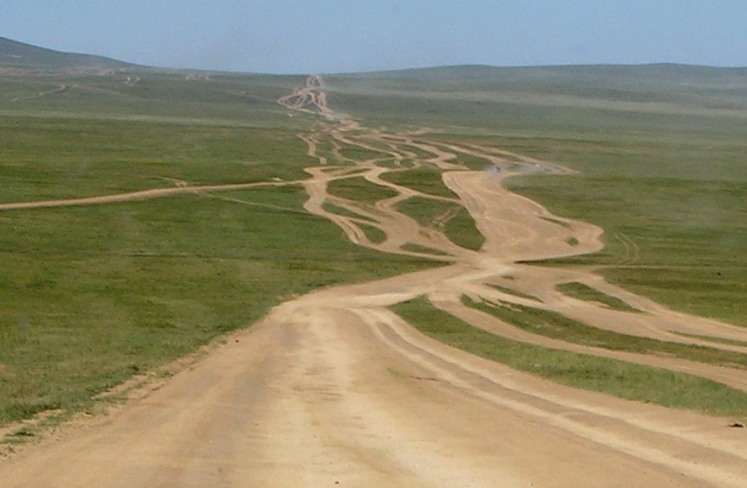
In senso evolutivo non esistono luoghi , sfere, esperienze che possano chiamarsi Libertà. Vi è solo il viaggio, s0vente incerto, che si compie verso la Libertà… che sta oltre.

Slide 32
La coscienza non è libera se è stabilmente “identificata” con forme-pensiero sulla materia, sullo spirito, sulle qualità, sull’amore, sull’altruismo, sul servizio ecc. e le ritiene inattaccabili e immodificabili.
La libertà non è possibile quando la coscienza ritiene verità assoluta una forma-pensiero, una idea, un modo d’essere, una scelta comportamentale

Slide 33
Anche scuole psicologiche, come la psicosintesi, sono forme-pensiero non libere, se si è identificati con esse e si ritiene che non possano essere trascese. Non per nulla Assagioli afferma che la psicosintesi non è conclusa, anzi, è solo agli inizi. Quella che oggi è la psicosintesi non va considerato un “anello invalicabile.”

Slide 34
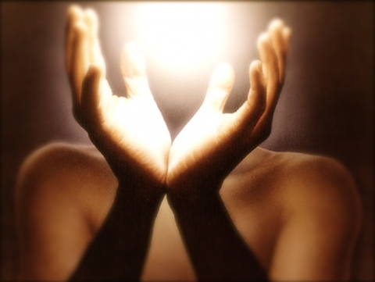
La meditazione riflessiva, intuitiva e creativa sono significative modalità per ampliare il cerchio del concetto di libertà che via via si dilata, definendone sempre più l’essenza, senza comunque poterlo mai comprendere nella sua ultima Essenza.
Di cella in cella con
la meditazione …
l’idea di un fiore,
si trasforma in aiuola,
giardino, parco, prateria...

Slide 35
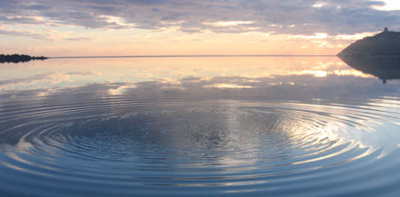
La coscienza in meditazione guarda... e nascono mondi di ulteriori “oltre” verso la Libertà.

Slide 36
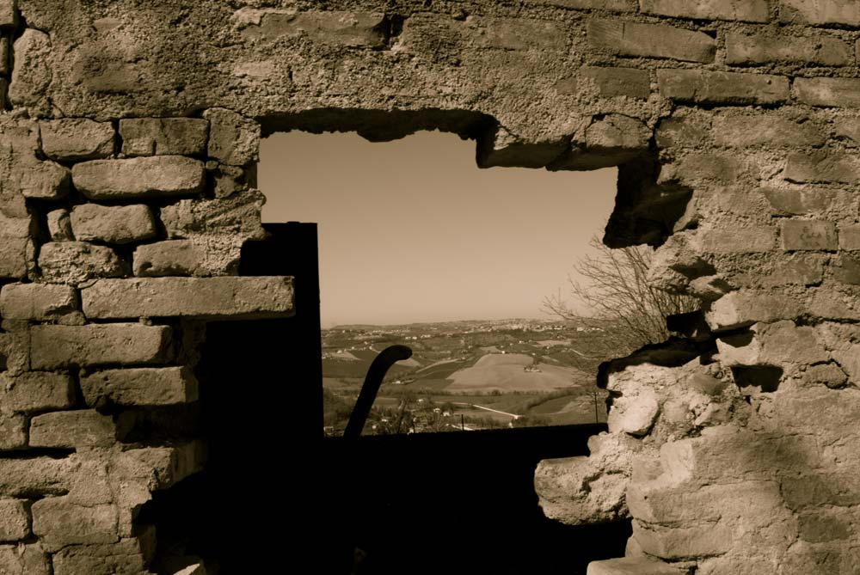
Importanza, dunque, della costante meditazione riflessiva, intuitiva e creativa per ampliare gli orizzonti della libertà e di ogni altro concetto. La conoscenza dell’ oggi è una prigione se non si allarga sempre più.

Slide 37
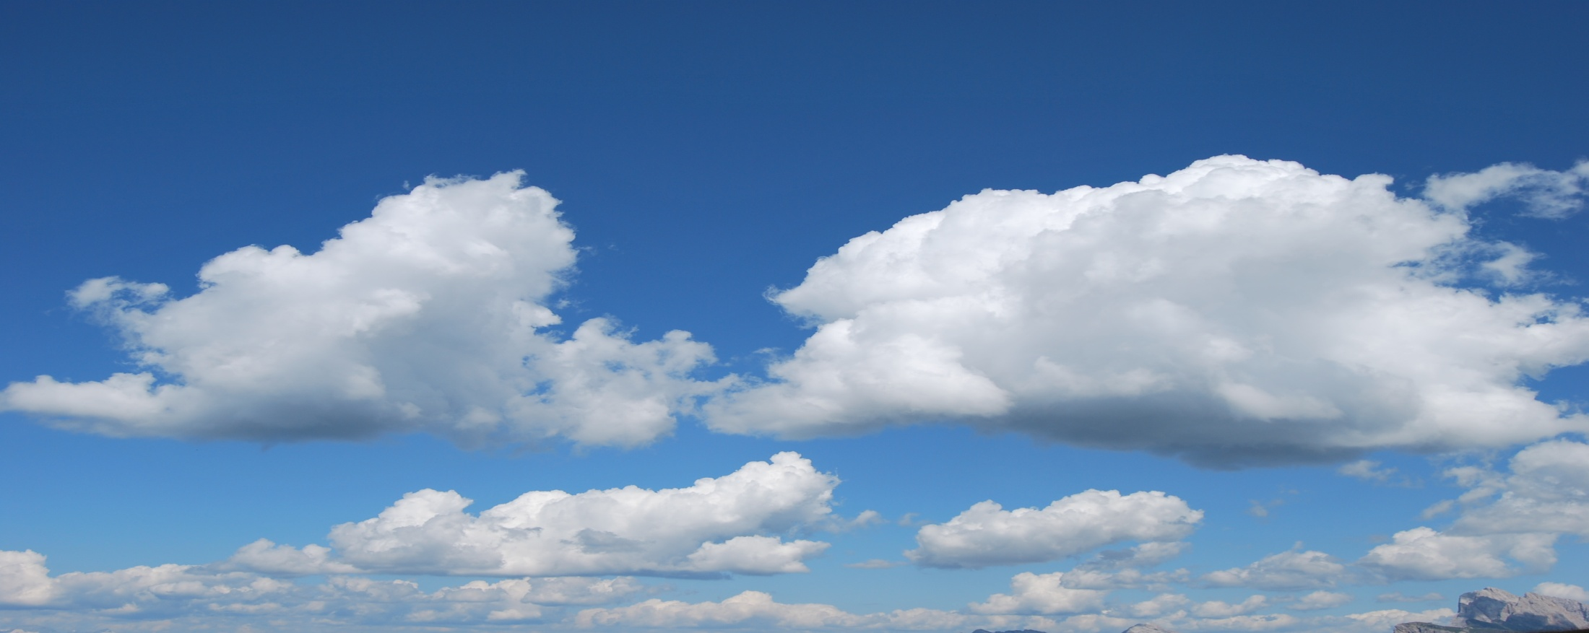
Dove esistono confini di pensiero o azione, dove il campo dei rapporti è statico, lì vi è una prigione.
Solo quando si realizza che esistono mondi da conoscere, concetti da indagare, idee da realizzare, relazioni da stabilire, emerge l’energia della libertà che eleva al cielo la terra e trascina il cielo in terra.
Dove esistono confini di pensiero o azione, dove il campo dei rapporti è statico, lì vi è una prigione.
Solo quando si realizza che esistono mondi da conoscere, concetti da indagare, idee da realizzare, relazioni da stabilire, emerge l’energia della libertà che eleva al cielo la terra e trascina il cielo in terra.

Slide 38
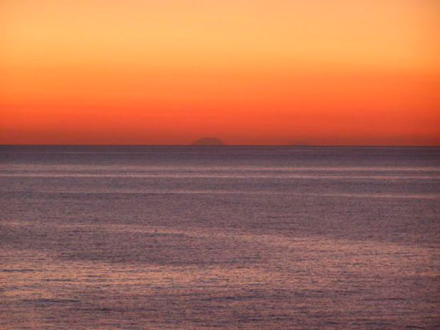
Ma, come detto, cielo e terra sono mossi da Leggi e quindi la Libertà è valida solo se in rigorosa armonia e adattamento alle Leggi della Vita.
La libertà è possibile solo se le Leggi dell’Esistenza sono ricercate, conosciute e ritenute realtà a cui assoggettare la propria esistenza e la propria Libertà.
Ma, come detto, cielo e terra sono mossi da Leggi e quindi la Libertà è valida solo se in rigorosa armonia e adattamento alle Leggi della Vita.
La libertà è possibile solo se le Leggi dell’Esistenza sono ricercate, conosciute e ritenute realtà a cui assoggettare la propria esistenza.

